Slide 1

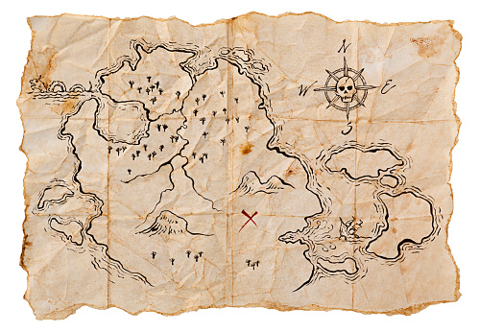


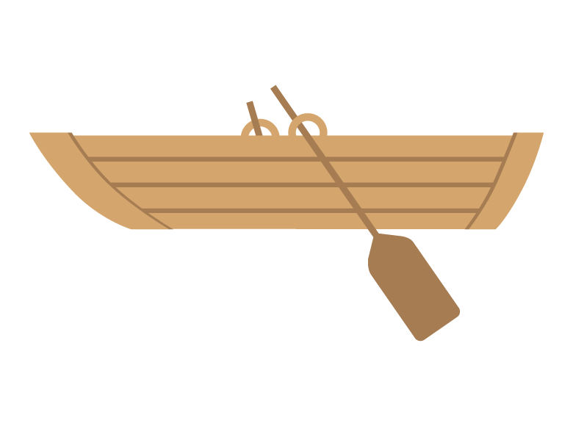
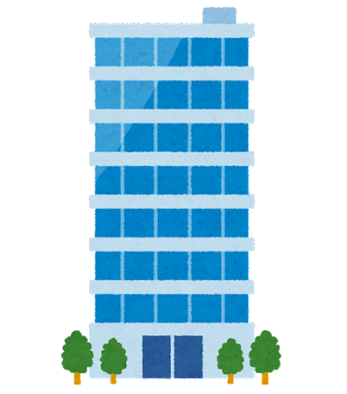



GOAL✨
START
ライトアーム
1期目(2016年)
0円...
自社ビル
10期目(2025年)
30億円
20期目(2035年)
100億円 !!!
15期目(2030年)
70億円
100人の仲間✨

